Slide 1
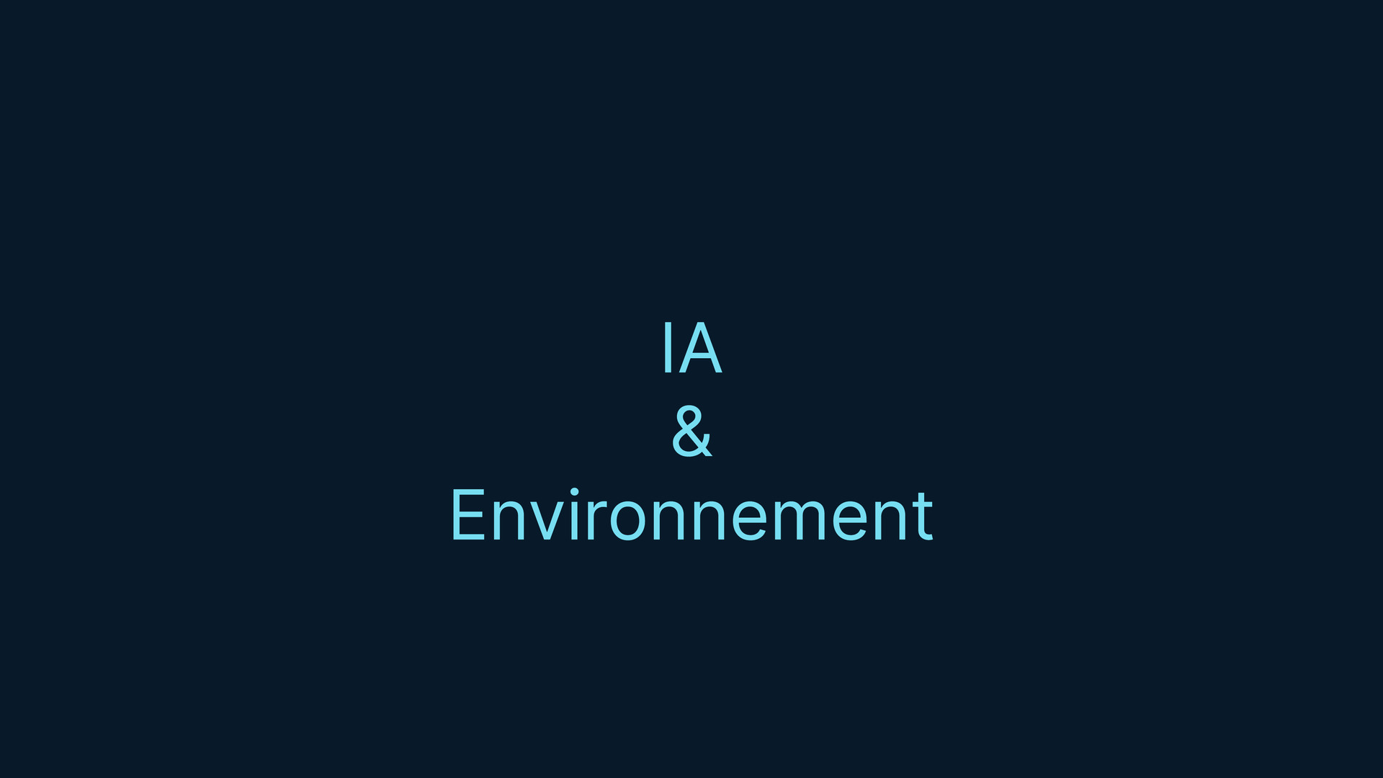

Slide 2
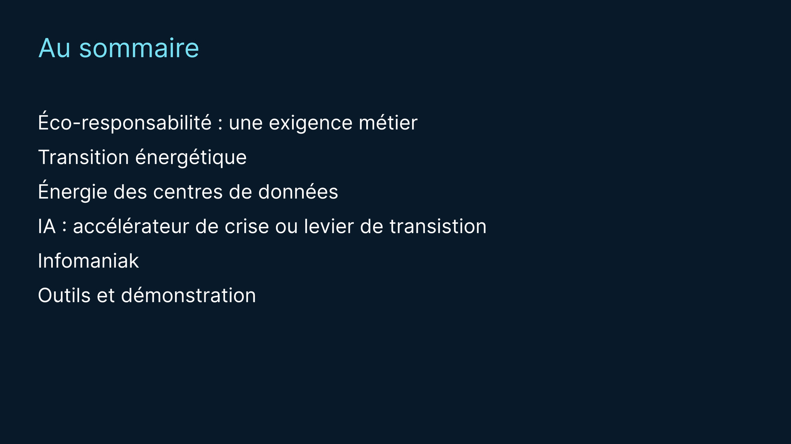

Slide 3
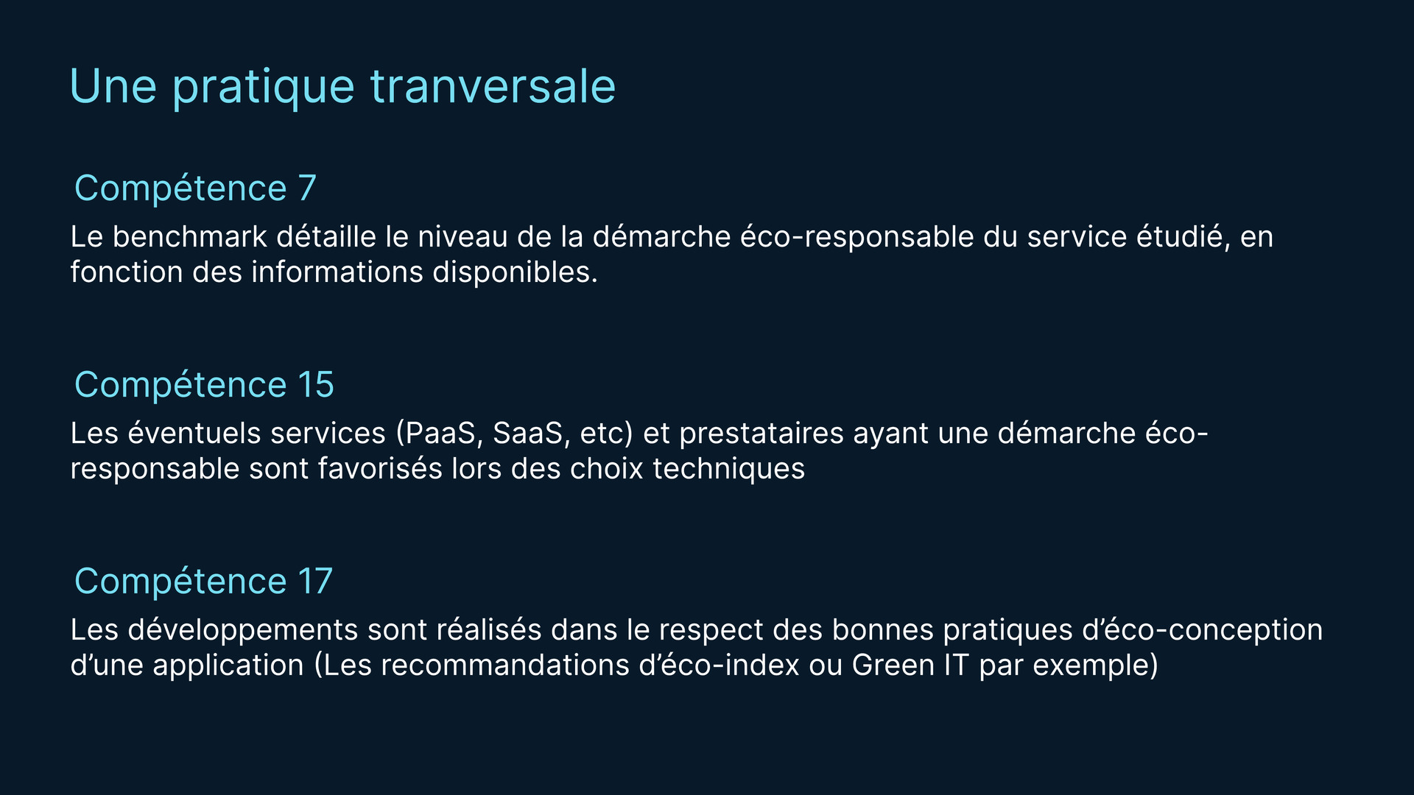
Notes:
- Pourquoi l'écologie dans une formation dev IA ? → pas militant, c'est dans le référentiel
- Pas une compétence à part → un réflexe qui traverse 3 compétences
- C7 = benchmark éco-responsable · C15 = prestataires sobres · C17 = éco-conception (éco-index, Green IT)
- Jamais une case à cocher à la fin → une question à chaque étape

Slide 4
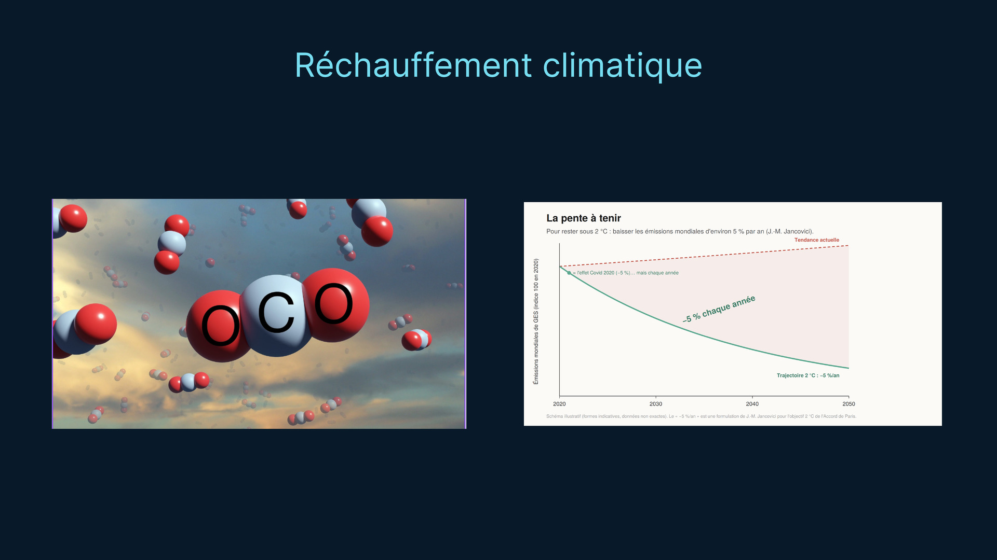
Notes:
- CO2 = molécule stable, rien ne la détruit dans l'air
- donc il s'accumule, reste des siècles → on engage le climat de générations
- pour rester sous 2°C : pas stabiliser, *baisser*
- Jancovici : ~5 %/an, « l'effet Covid mais tous les ans pendant 30 ans »
- → l'IA arrive là-dedans : elle aide ou elle éloigne ?

Slide 5

Notes:
- ~1,5 % élec mondiale (~415 TWh, 2024) → paraît modeste
- moyenne trompeuse, 2 raisons
- dynamique : doublement d'ici 2030 (Shift Project) vs +6-7 %/an numérique global → pente bien plus raide
- concentration : pas réparti → là où foncier/climat/fiscalité → explose localement
- US au-dessus > 4 %, Europe monte 2 %, Irlande à venir
- → le problème = la concentration, pas la moyenne

Slide 6
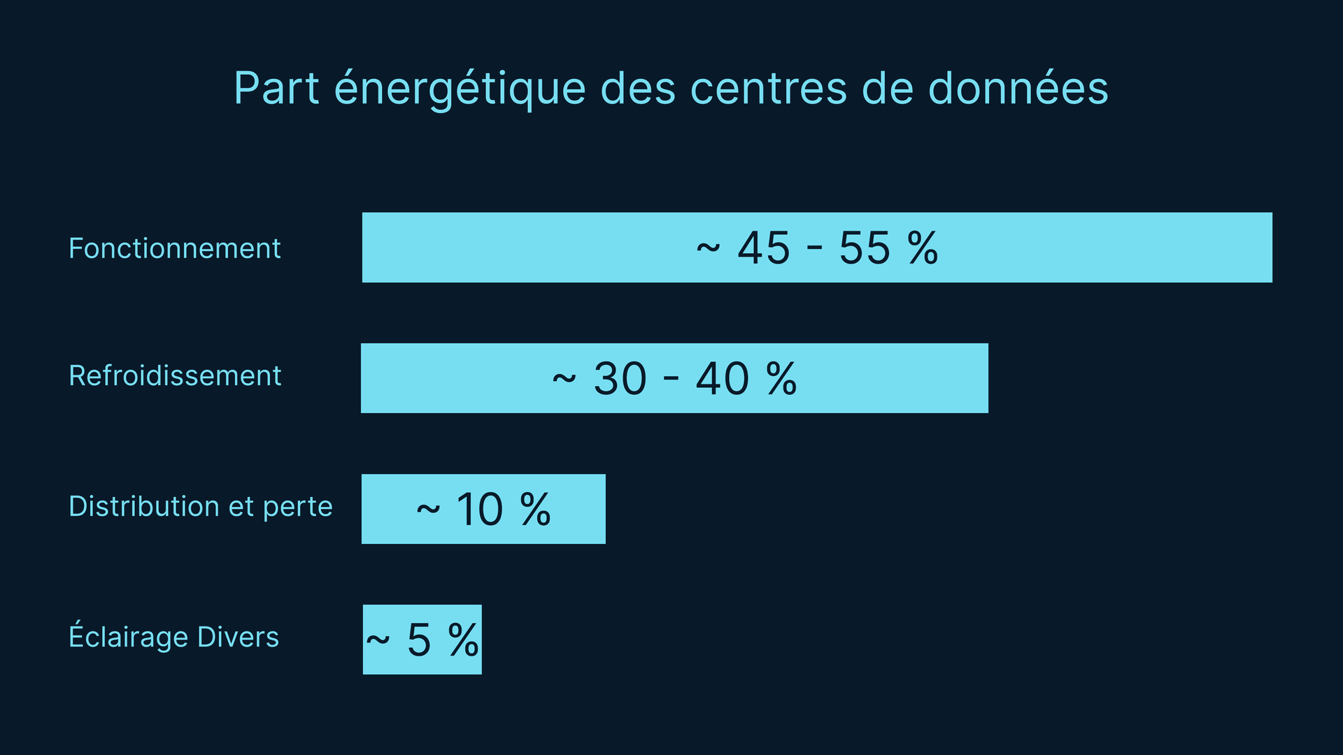
Notes:
- surprise : la moitié ne calcule pas
- calcul 45-55 % · refroidissement 30-40 % · distribution/pertes ~10 % · éclairage ~5 %
- pour 1 d'énergie qui calcule, ~autant pour faire tourner/refroidir
- PUE = énergie totale ÷ énergie utile · 1,0 idéal théorique · 1,5 moyenne · 1,1 les meilleurs (→ Infomaniak)
- → refroidir et alimenter = le vrai levier de sobriété

Slide 7
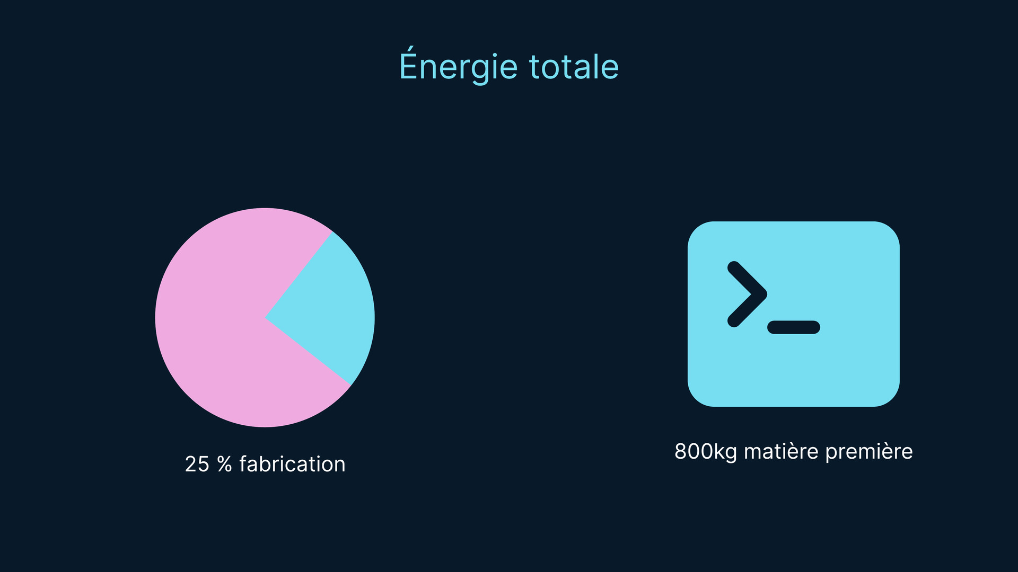
Notes:
-Energie grise, c’est quoi ?
- jusqu'ici que l'élec d'usage → manque l'invisible : la fabrication (empreinte embarquée)
- data center : ~25 % empreinte *carbone* = fabrication / 75 % usage (Schneider Electric)
- repère : PC 2 kg = ~800 kg matières extraites, 400× son poids
- → le matériel le plus propre = celui qu'on ne fabrique pas → durée de vie compte autant que conso

Slide 8
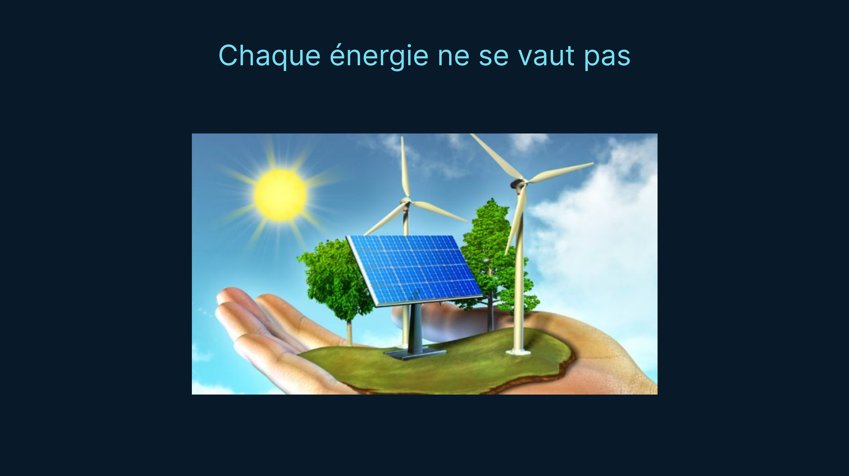
Notes:
- on a compté des kWh comme s'ils étaient égaux → faux
- même requête : propre ou sale selon le mix
- France (nucléaire/hydraulique) vs région charbon = facteur 10 ou +, même service
- 2 conséquences : l'empreinte dépend du *où* · le cloud n'est pas neutre
- → le cloud est branché quelque part, réseau réel, intensité carbone réelle

Slide 9
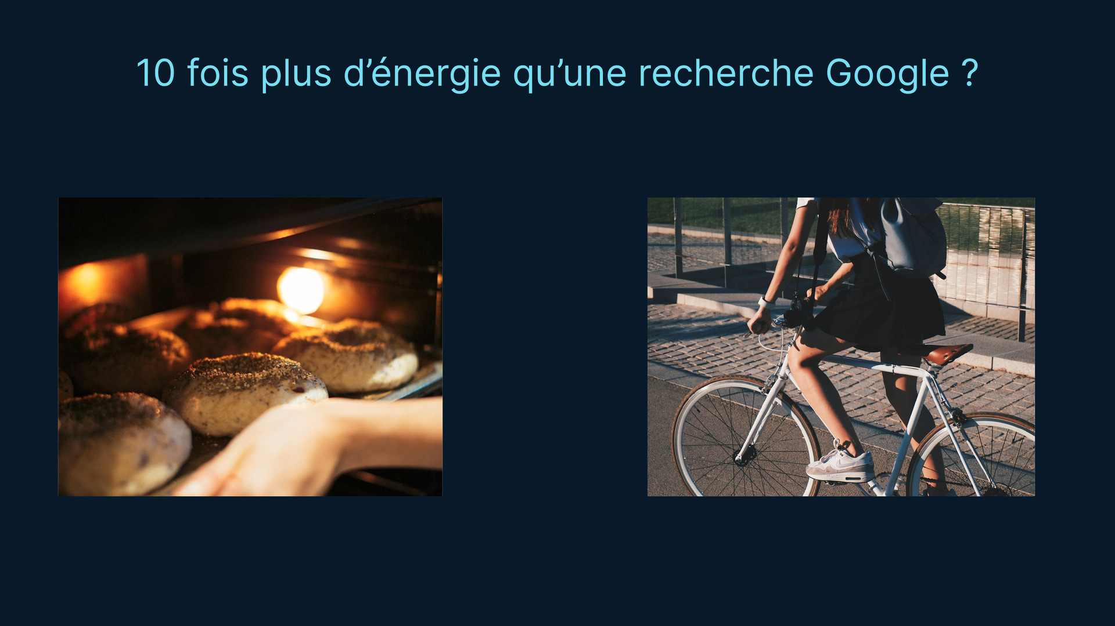
Notes:
- il y a 20 ans : « recherche Google = bouillir de l'eau » (on *répétait* que)
- aujourd'hui : « ChatGPT = 10× Google » → même stat-épouvantail
- en remontant à la source → s'effondre : ~parité, ~0,3 Wh
- images : 1 seconde de four (dixit le patron d'OpenAI) · ~10 s de vélo
- si peu que c'est le mauvais sujet → le problème = l'échelle, la somme des clics

Slide 10
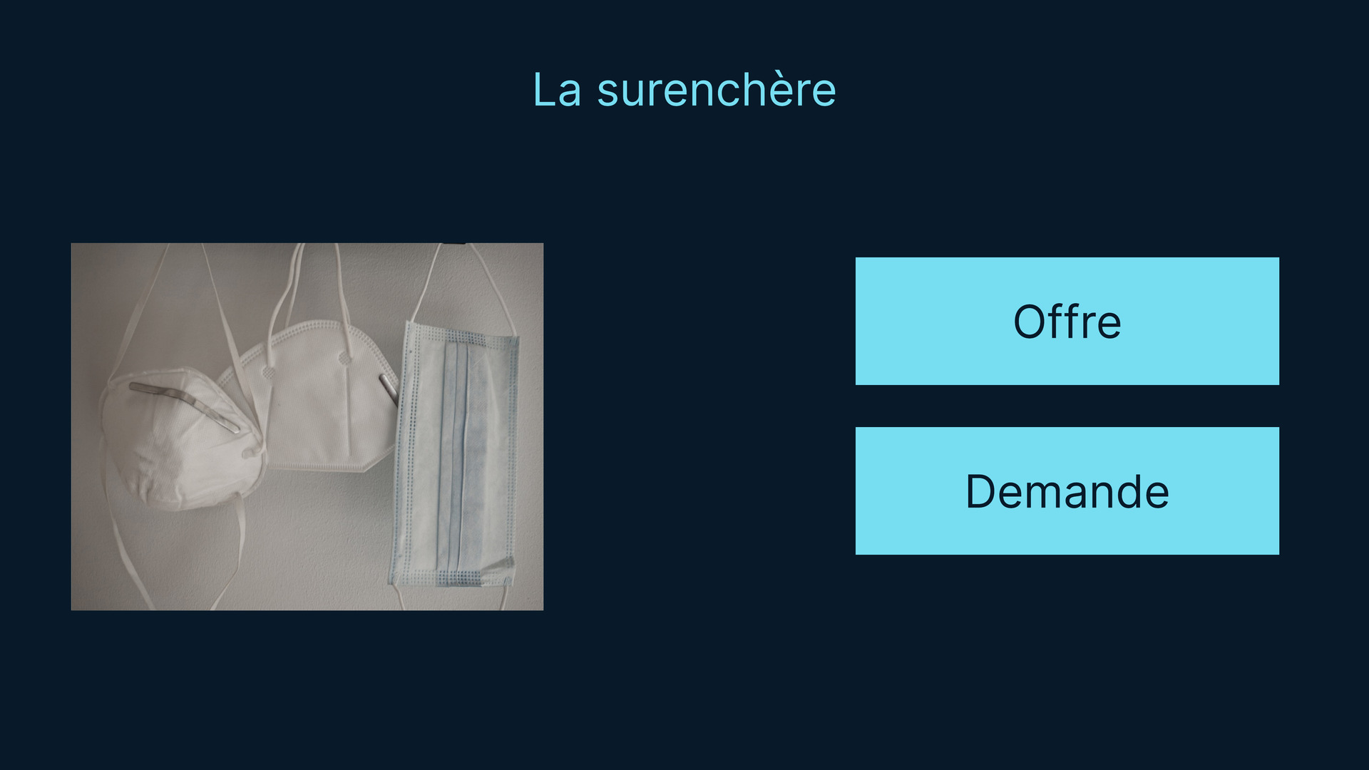
Notes:
- normalement la demande tire l'offre → masques 2020, l'offre court derrière
- IA = l'inverse : on construit en pariant que la demande viendra
- offre *devant* la demande → elle fabrique sa propre demande
- pari gros : infra lourde, carbonée, à amortir 15-20 ans
- → verrouillage : béton coulé, turbines installées → on fait tourner pour rentabiliser

Slide 11
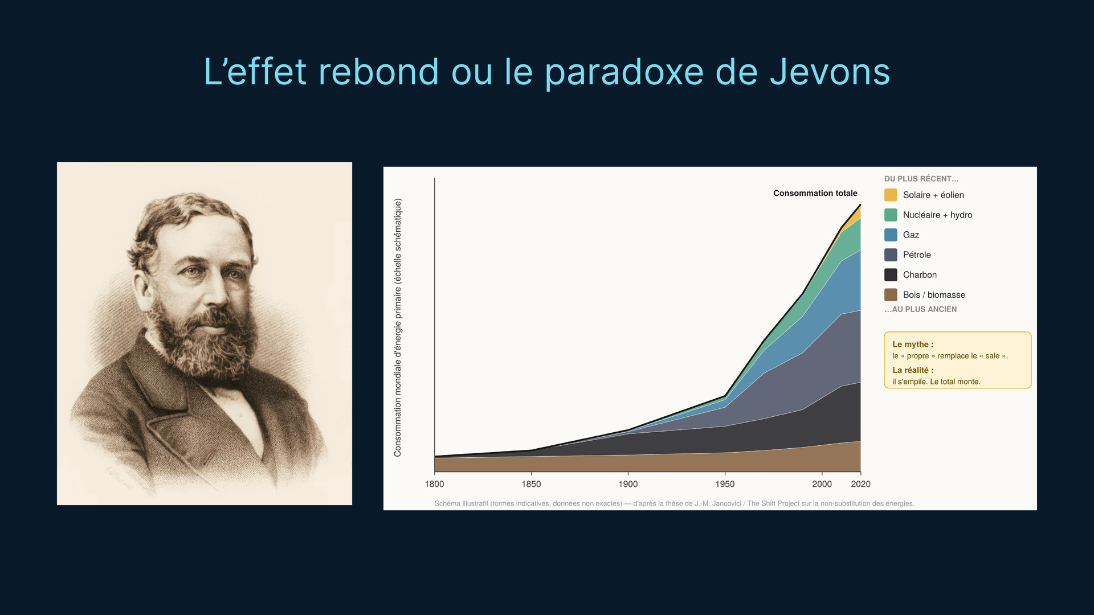
Notes:
- Jevons, XIXe, charbon · Watt rend les machines efficaces → on pense « on en brûlera moins »
- inverse : jamais autant de charbon → moins cher à faire tourner → on en met partout
- = effet rebond
- *(schéma empilement)* on croit qu'une énergie remplace l'autre → non, elles s'empilent (thèse Jancovici)
- plus de charbon ET de bois qu'au XIXe · le total monte
- IA = prochaine couche, elle s'ajoute
- → méfiance : « les puces deviennent sobres donc ça ira » → non, plus c'est efficace, plus on en met

Slide 12
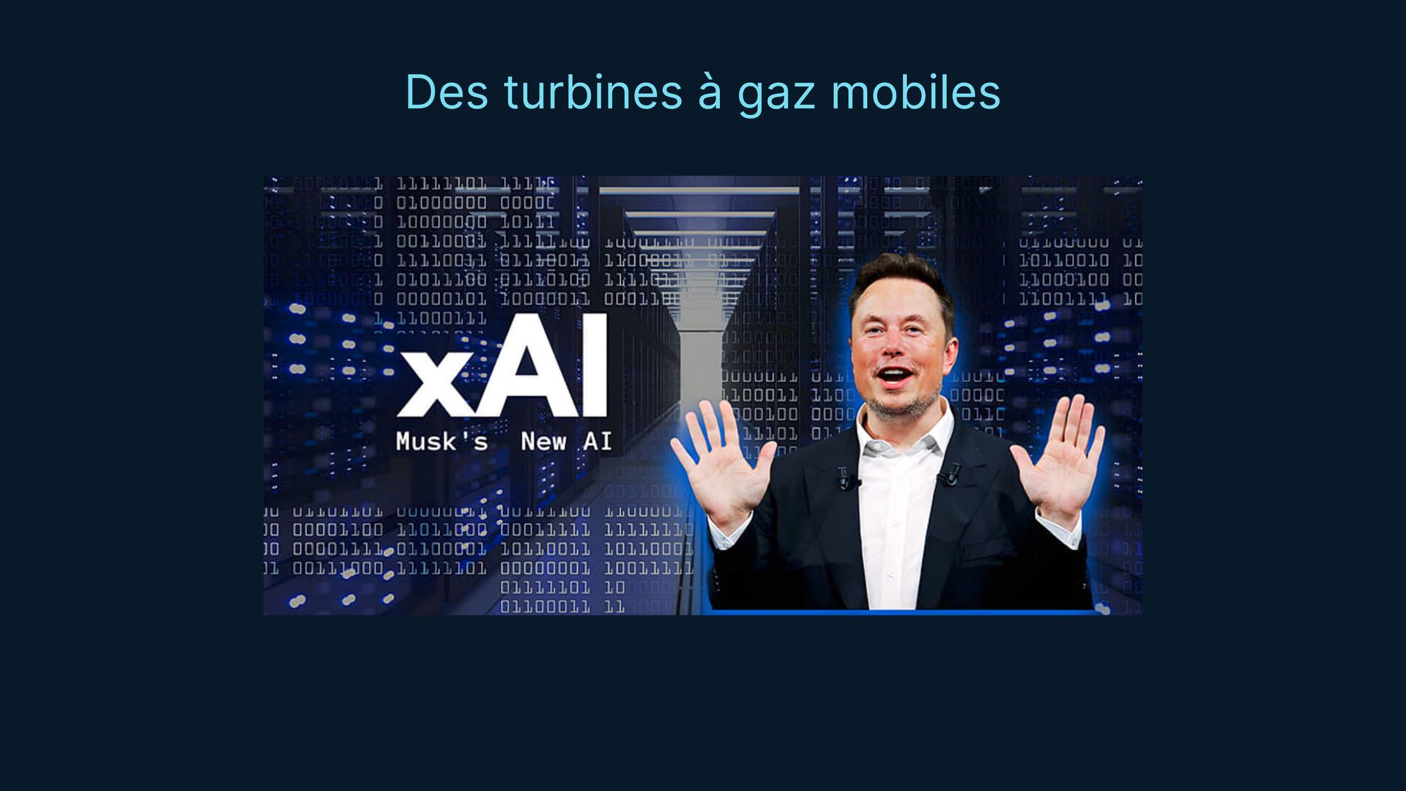
Notes:
- *(rester factuel, froid)*
- xAI (Musk) besoin d'élec tout de suite → dizaines de turbines à gaz, sans permis
- astuce : sur remorques = « mobiles » = échappent aux contrôles
- 27 non autorisées Mississippi · ~35 Tennessee (Memphis)
- qui respire les rejets ? quartiers populaires de Memphis
- → le cloud a une cheminée, rarement dans les beaux quartiers
- → pas isolé : la demande va plus vite que l'élec propre → on rallume du fossile

Slide 13
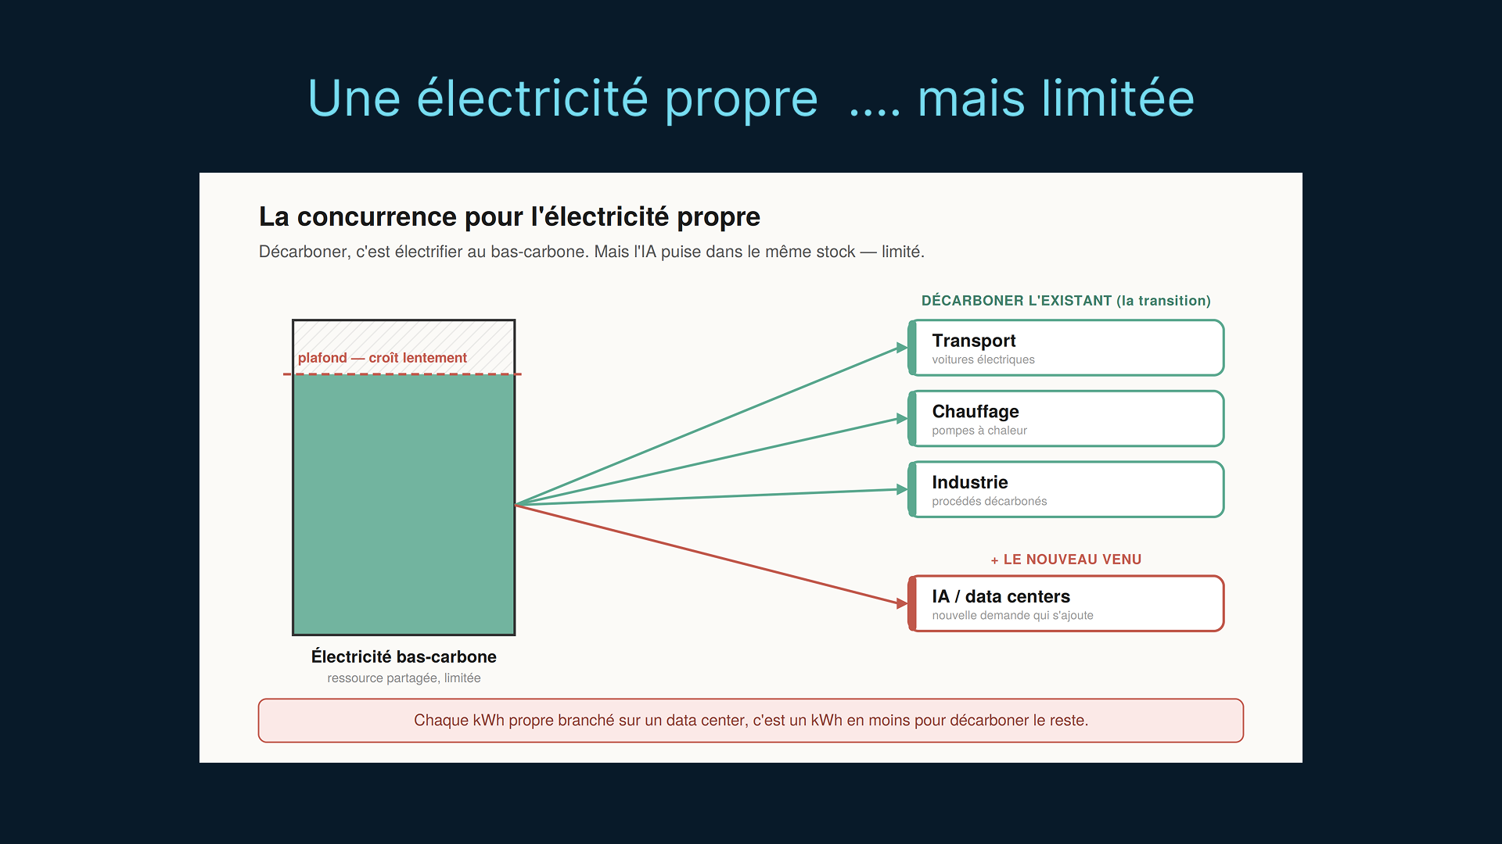
Notes:
- décarboner = électrifier au bas-carbone (transport, chauffage, industrie)
- mais élec propre = limitée, croît lentement, ressource partagée
- l'IA puise dans le même stock → concurrence avec la décarbonation du reste
- chaque MW propre pour un data center = un MW en moins ailleurs
- Irlande : 5 % → 21 % de l'élec (2015→2023), + que tous les foyers urbains · hors DC la demande était stable → toute la hausse vient d'eux
- réseau saturé → gel des nouveaux raccordements à Dublin (protéger foyers/hôpitaux/écoles)
- → on ne peut plus laisser croître sans regarder

Slide 14
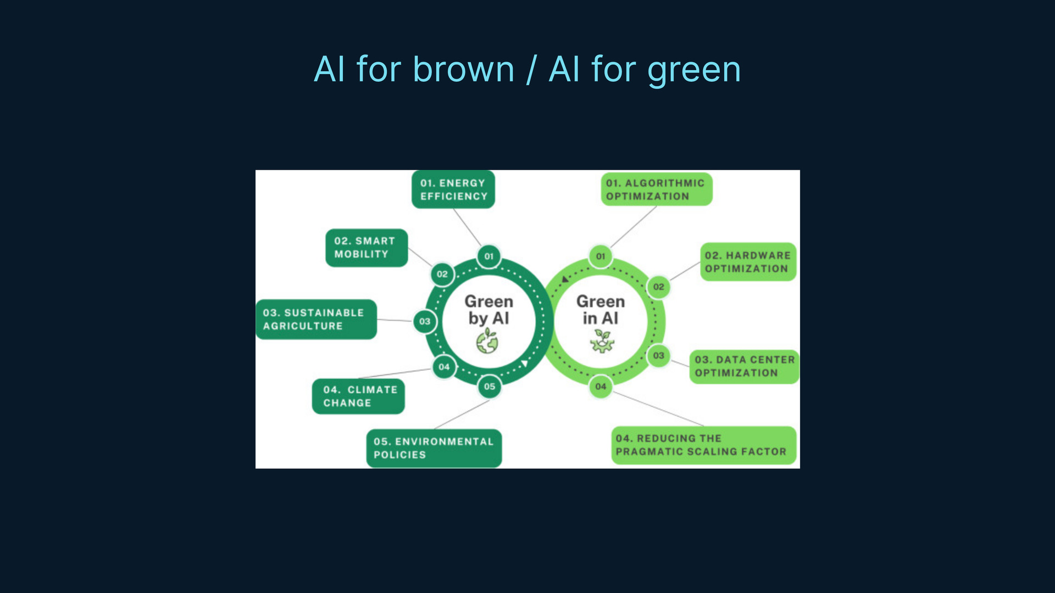
Notes:
- après xAI on croirait tout pourri → non
- l'IA n'est ni bonne ni mauvaise → tout dépend de l'usage
- AI for Brown : optimiser forage, gisements, mine → extraire plus, plus vite
- AI for Green : équilibrer réseau, intégrer renouvelable, éviter 1000 prototypes
- on ne juge pas l'IA, on juge un usage · nous = là où ça se décide
- → regardons le for Green, et comment rendre l'IA elle-même sobre

Slide 15
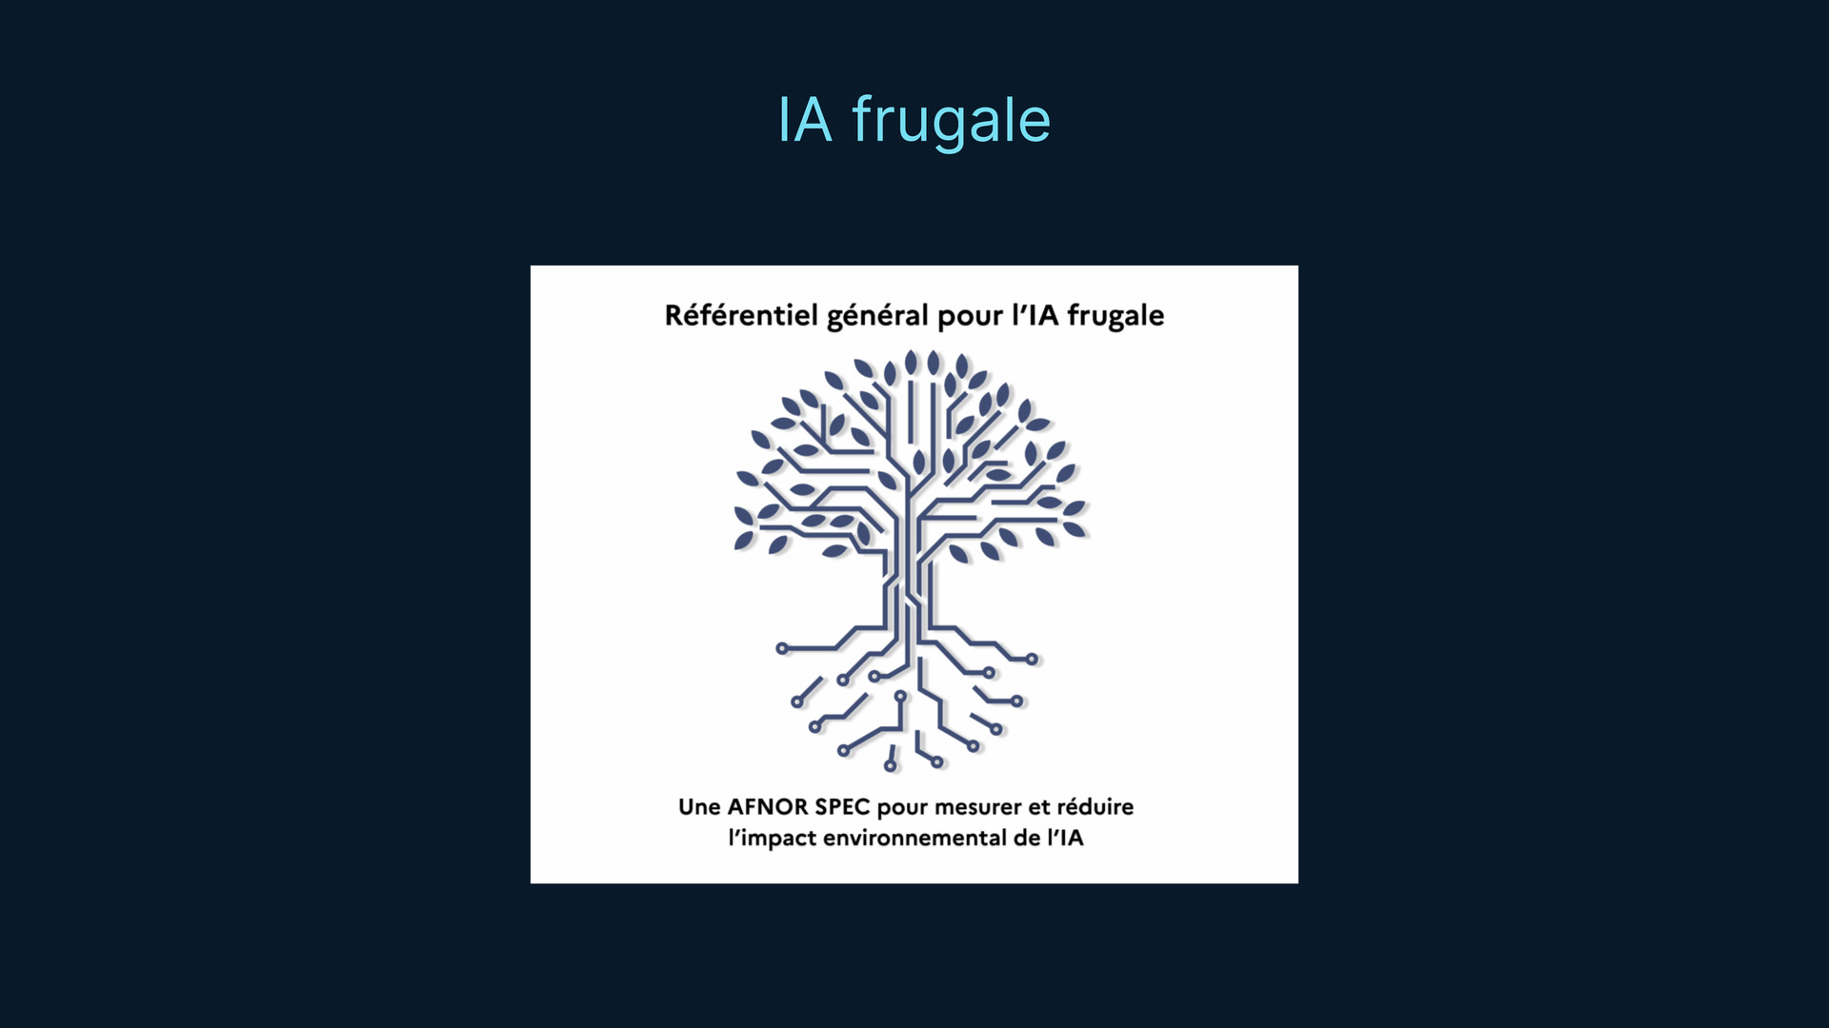
Notes:
- pas à inventer : cadre officiel → AFNOR SPEC 2314 + Kit d'engagement CGDD / Hub France IA / AFNOR 2025 (joint)
- déf forte : questionner le *besoin* d'IA · ressource *avant* performance → renversement
- concret : arrêter « le plus gros modèle » → modèle spécialisé adapté
- retour de l'IA symbolique (règles) : parfois plus exacte et + économe
- → réflexe avant de coder : ce problème a-t-il vraiment besoin de deep learning ? souvent non

Slide 16
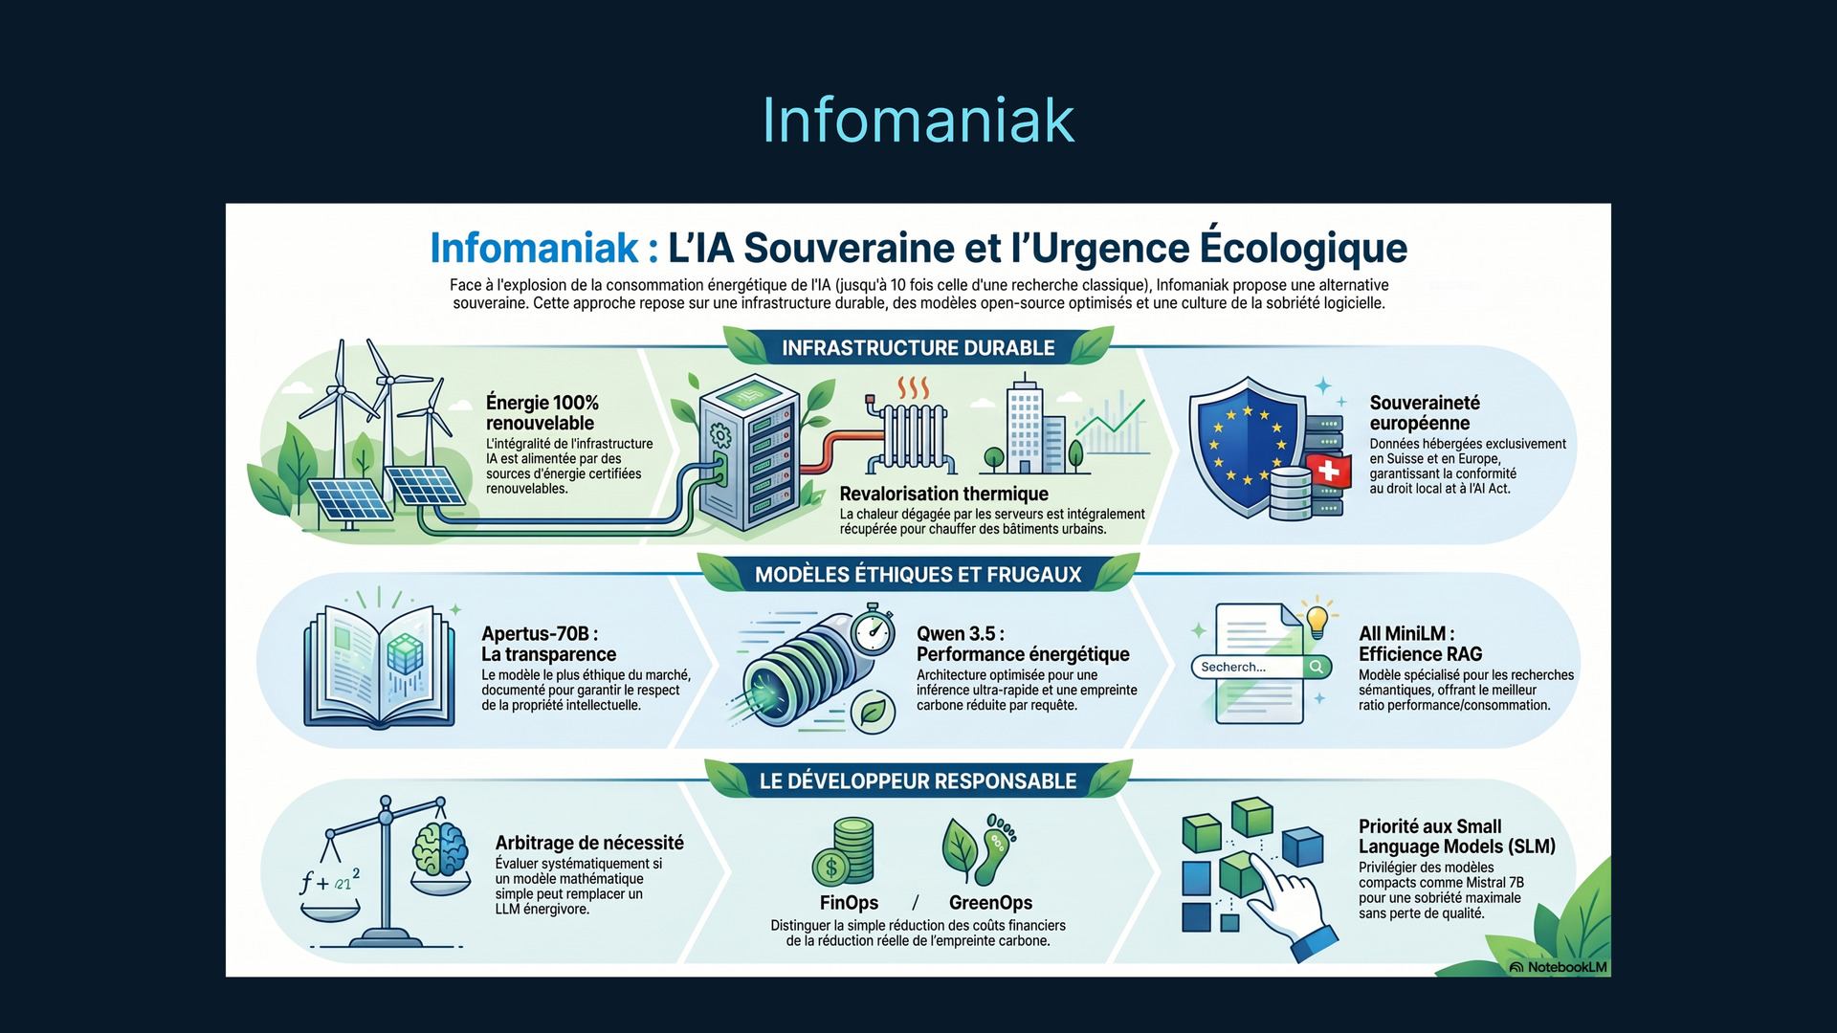
Notes:
Infomaniak, hébergeur suisse · clin d'œil : ma veille AI Act/RGPD → eux en font un argument
- infra : 100 % renouvelable · chaleur serveurs → chauffe des logements ·
PUE < 1,1 (l'élite) données Suisse/UE
- modèles open source via API : Apertus (le + éthique/transparent), modèles optimisés, petits modèles RAG
- → IA souveraine et sobre bout en bout
- → le plus éthique ≠ le plus adapté · arbitrage éthique/sobriété/fonctionnalité

Slide 17
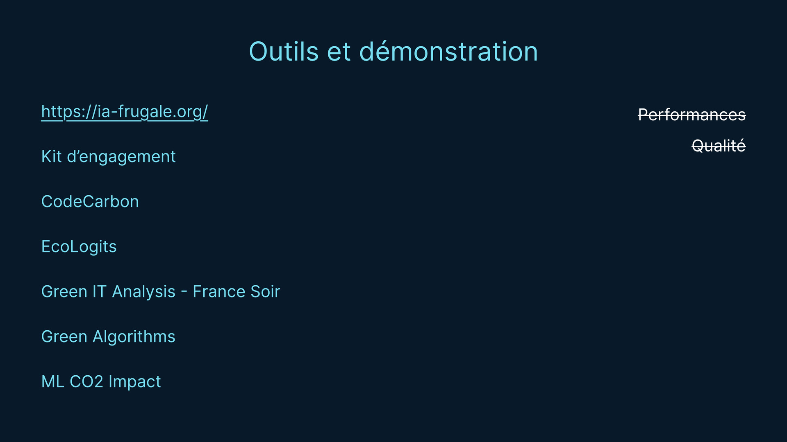
Notes:
- le concret : à notre niveau
- but : pas donner des réponses, en faire surgir · outils testés à mon niveau, mais = ceux du Kit CGDD
- perf, pas conso → ces outils comblent le trou
- au menu : CodeCarbon (mesure local) ·
EcoLogits (estime distant) ·
GreenIT Analysis (éco-index, C17) → le parisien
· cités : Green Algorithms, ML CO2 Impact

Slide 18
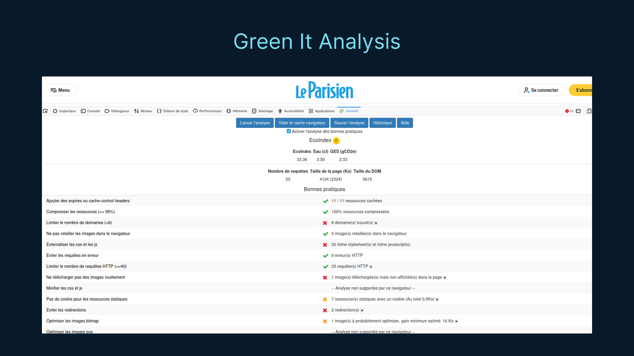
Notes:
- le concret : à notre niveau
- but : pas donner des réponses, en faire surgir · outils testés à mon niveau, mais = ceux du Kit CGDD
- perf, pas conso → ces outils comblent le trou
- au menu : CodeCarbon (mesure local) ·
EcoLogits (estime distant) ·
GreenIT Analysis (éco-index, C17) → le parisien
· cités : Green Algorithms, ML CO2 Impact

Slide 19
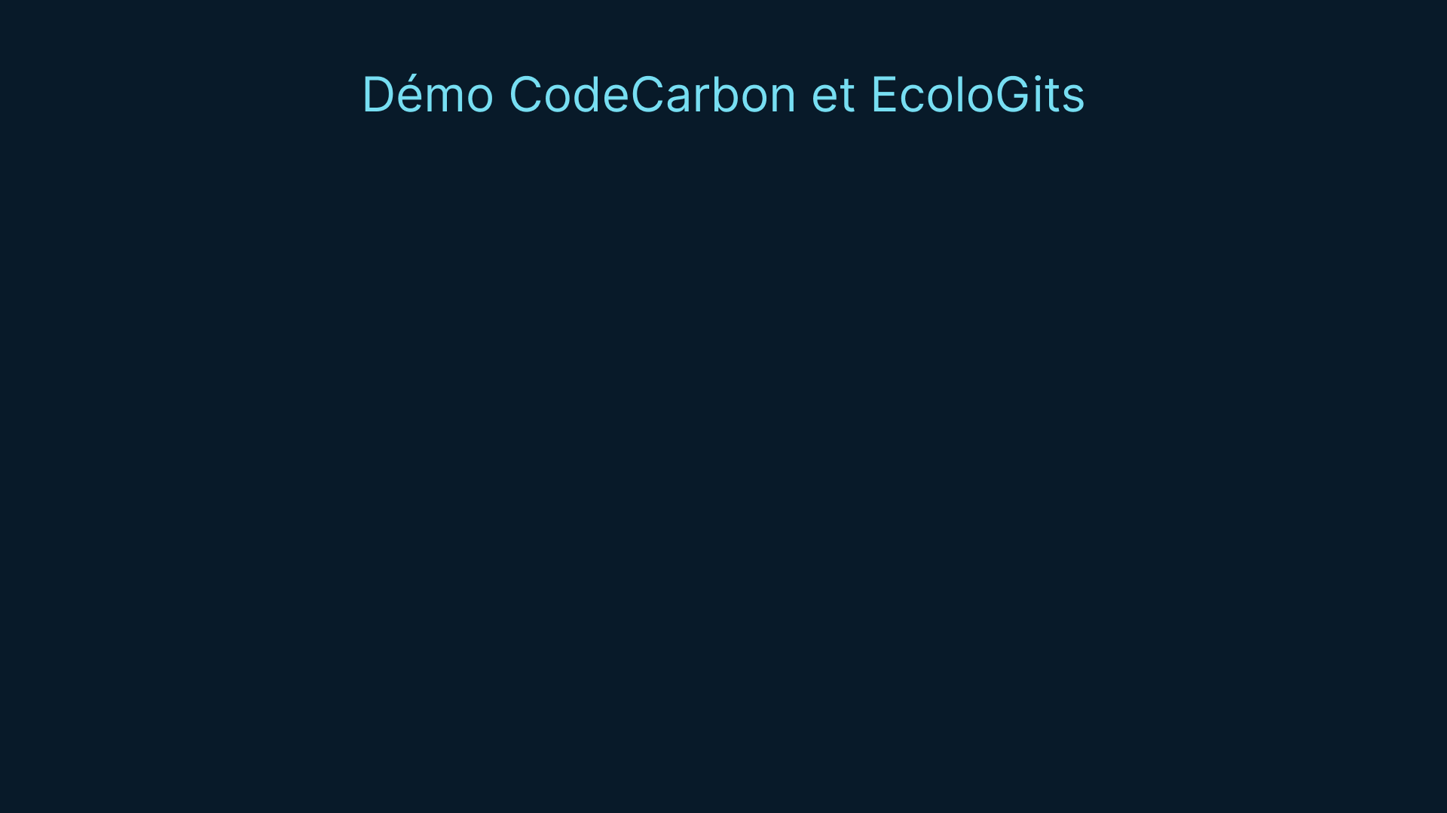
https://www.youtube.com/watch?v=hdX5EnINDWE
Notes:
- le concret : à notre niveau
- but : pas donner des réponses, en faire surgir · outils testés à mon niveau, mais = ceux du Kit CGDD
- perf, pas conso → ces outils comblent le trou
- au menu : CodeCarbon (mesure local) ·
EcoLogits (estime distant) ·
GreenIT Analysis (éco-index, C17) → le parisien
· cités : Green Algorithms, ML CO2 Impact

Slide 20
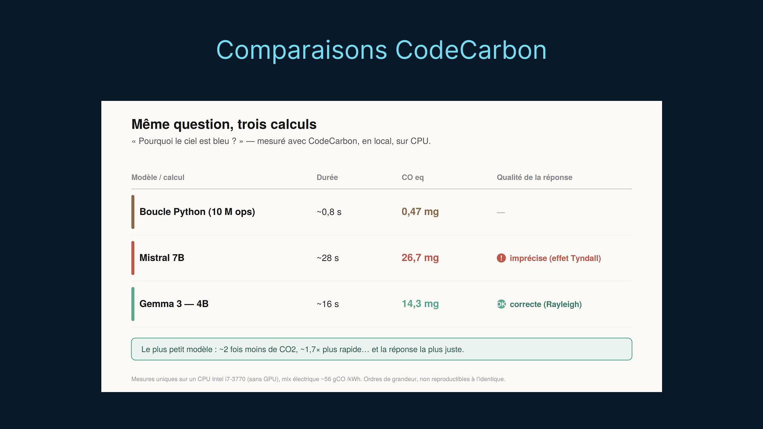

Slide 21
